Slide 1



智源杯天文数据算法挑战赛
2
0
2
0
演讲人：沈琢乔

Slide 2
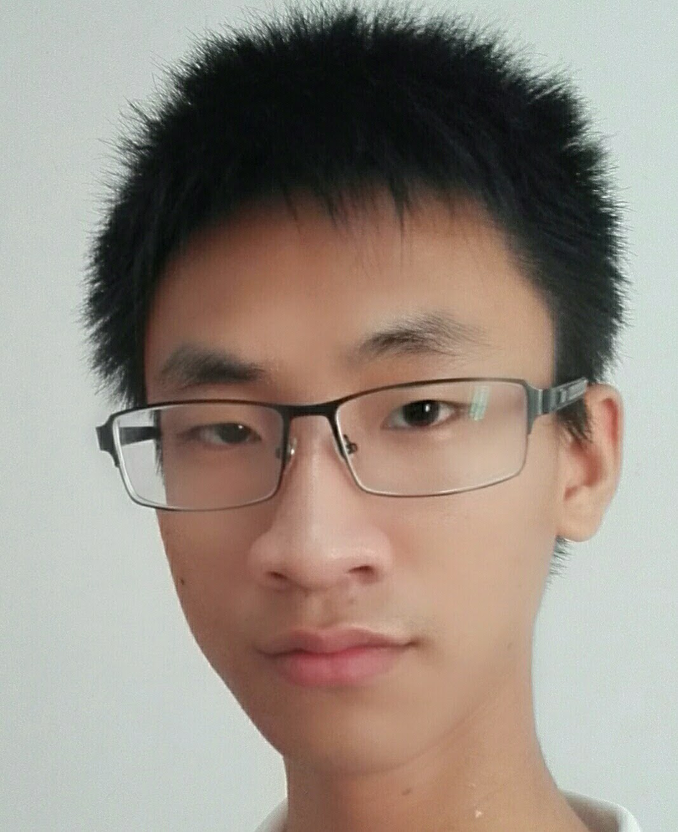

CNS
沈琢乔
中国海洋大学
电子信息科学与技术 大四
竞赛经历：
视频点击预测大赛 TOP1
高能对撞粒子分类复杂赛 TOP3
智源杯天文数据算法挑战赛 TOP3
https://github.com/ouc16020021031

Slide 3
CONTENTS
赛题背景
解题思路
实验试错
最终方案
总结

Slide 4
赛题背景
/01
Supporting text here.
When you copy & paste, choose "keep text only" option.

Slide 5
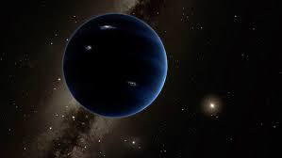
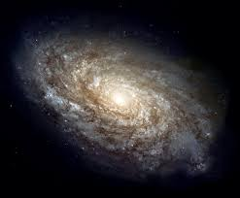
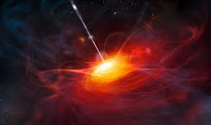
赛题背景
在大规模光学光谱观测和大视场天文学研究方面，郭守敬望远镜（LAMOST，大天区面积多目标光纤光谱天文望远镜）居于国际领先的地位。它的视场和口径规模都居世界领先地位。焦面上有4000根光纤可以同时获得4000个天体的光谱，所以也是世界上光谱获取率最高的望远镜。
作为世界上光谱获取率最高的望远镜，LAMOST 每个观测夜晚能采集万余条光谱，使得传统的人工或半人工的利用模板匹配的方式不能很好应对，需要高效而准确的天体光谱智能识别分类算法。
行星
星系
类星体

Slide 6
解题思路
/02
Supporting text here.
When you copy & paste, choose "keep text only" option.

Slide 7
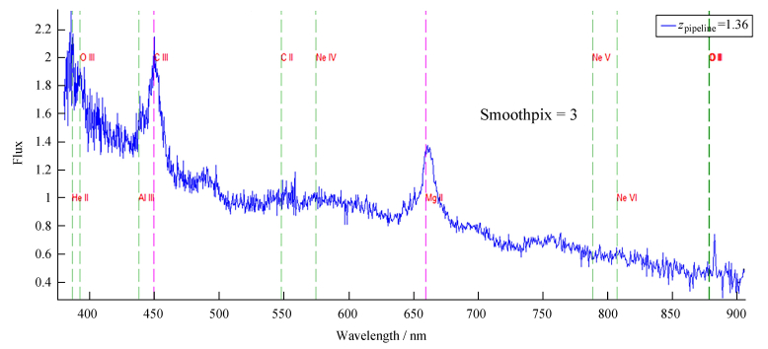
解题思路
天体光谱图

Slide 8
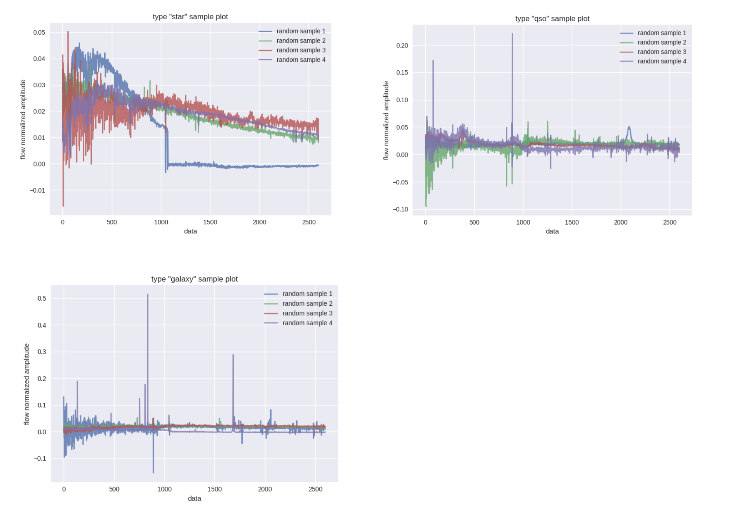
解题思路

Slide 9
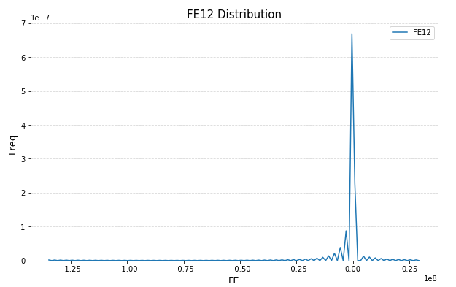
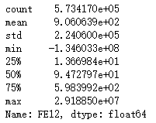
解题思路
数据归一化：

Slide 10
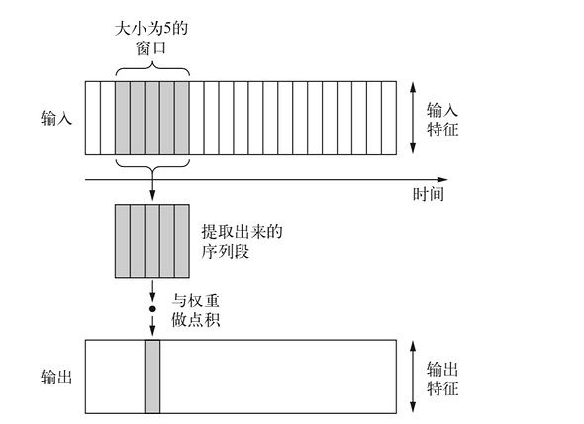
解题思路
假设：
CNN的本质是可以适应数据的级联滤波器
一维卷积神经网络

Slide 11
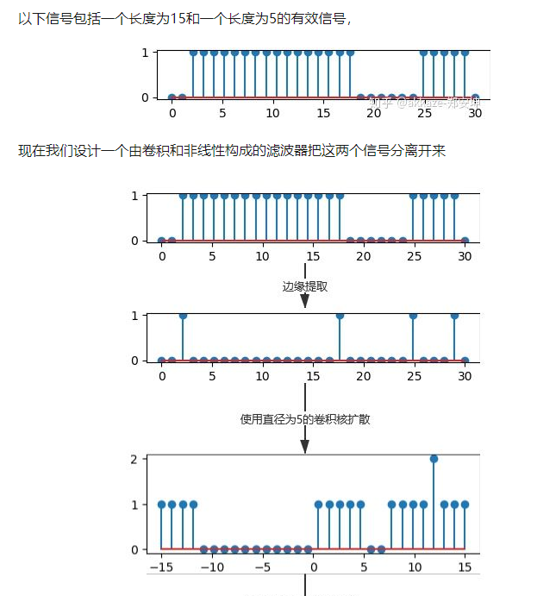
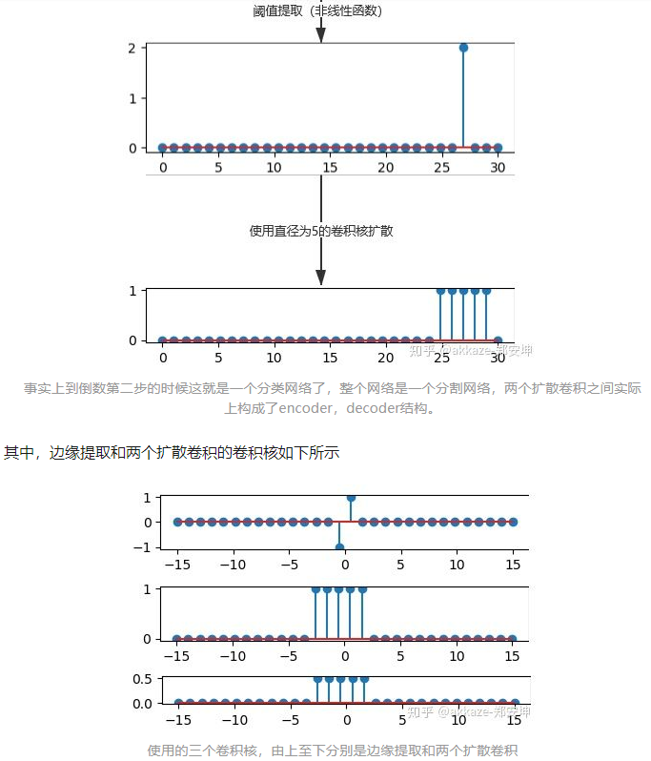
解题思路
https://zhuanlan.zhihu.com/p/98634843

Slide 12
实验试错
/03
Supporting text here.
When you copy & paste, choose "keep text only" option.

Slide 13
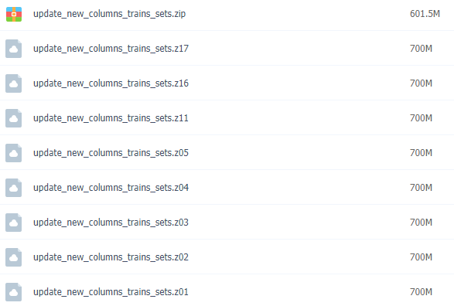
实验试错
数据量庞大，光训练集就十几G。为加快处理速度，进行了以下操作：
并行读取和处理文件
将数据格式转为float32
将文件转换成pickle存储格式

Slide 14
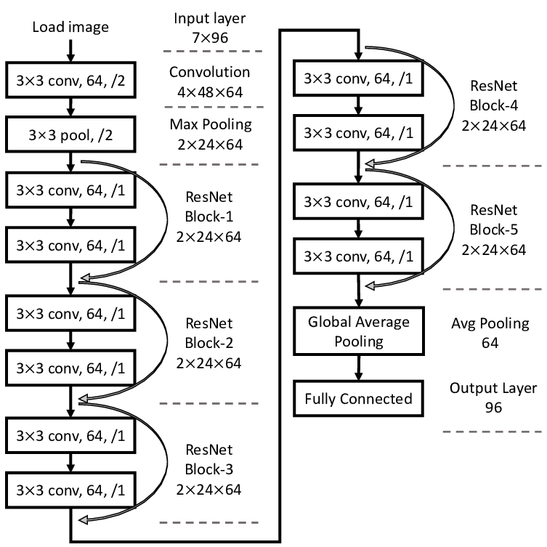
实验试错
一开始构建一个具有多层卷积层和池化层的一维CNN的baseline，效果不错，显然模型匹配任务。
实验发现resnet模型能够构建更深的模型并达到更高的精度。

Slide 15
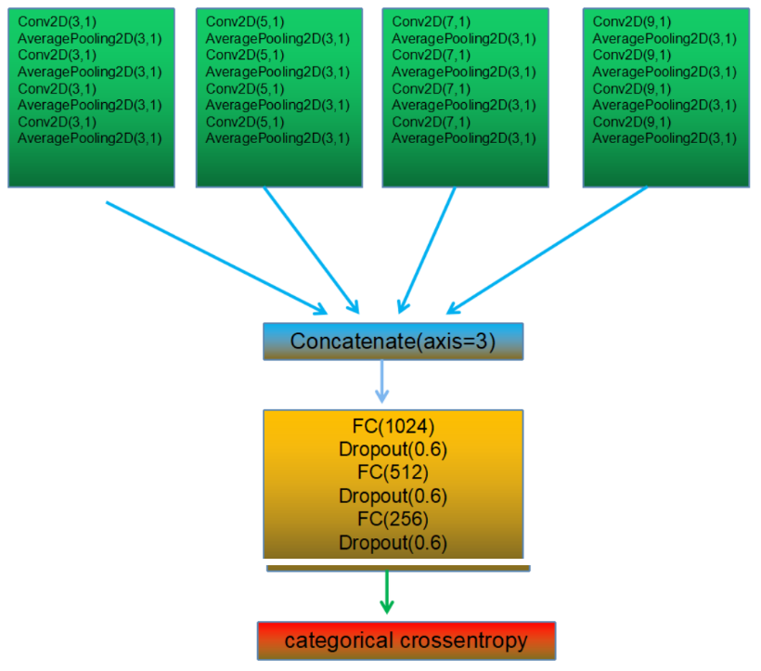
实验试错
尝试训练多个不同卷积核大小的模型并Concatenate，但耗时极长且没有显著提升。

Slide 16
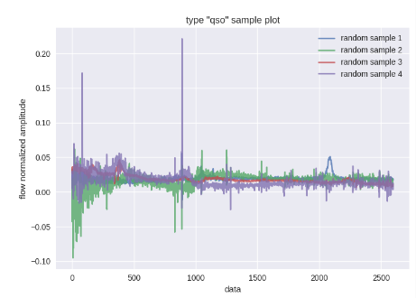
实验试错
由于观察到数据奇怪的跃变，尝试使用hampel滤波函数对数据进行修正再归一化，结果不理想。也许CNN模型自身具有较强的噪声过滤能力，滤波后反而损失了部分信息（或许是滤波器设计不合理）

Slide 17
最终方案
/04
Supporting text here.
When you copy & paste, choose "keep text only" option.

Slide 18
最终方案
最后采用卷积核为3的单个resnet模型
对数据进行了归一化
采用10折交叉验证
mrtric：F1-macro
损失函数：categorical_crossentropy
RAdam优化器
10轮早停策略
最终在复赛取得F1-macro=0.98618第三名的成绩

Slide 19
总结
/05
Supporting text here.
When you copy & paste, choose "keep text only" option.

Slide 20
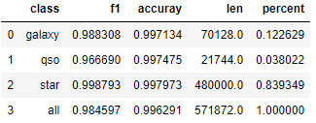
总结
收获：
调研工作要做好，也许有人发表过相关论文或分享过类似比赛的方案
好的EDA才能有好的baseline
好的baseline要比调参，模型融合更重要
比赛中，前排竞争激烈，也许就差一点调参，模型融合带来的微小提升
不足：
未解决类别不平衡问题。qso的F1明显比galaxy和star要差，可尝试先分类galaxy后分类qso和star，亦或修改F1。
未尝试添加注意力机制，改进滤波器，数据增强
未细调参数，没有模型融合

Slide 21
thanks!

